Slide 1
铁和铁的化合物
一、铁的位置和结构
第四周期 第VIII 族 是一种常见的过渡元素,有+2价 +3价（+3价铁的化合物比+2价铁的化合物稳定）。铁在地壳中含量仅次于O、Si、Al,居于第四位。
二、铁的性质
（一）铁的物理性质 ： 银白色金属光泽，质软，良好
延展性。导电传热，熔点1535⁰C， 沸点2750⁰C，被磁
体吸引，在磁场作用下自身产生磁性。

Slide 2
（二）、铁的化学性质
1、铁与非金属反应
燃烧
3Fe + 4O₂====Fe₃O₄
点燃
△
2Fe +3 Cl₂ === 2FeCl₃
Fe + S=== FeS
上两个反应有+2价和+3价产物反应说明什么？
2、铁与水反应
铁在常温下与水不反应。但在水和空气中氧气、CO₂
的共同作用下，很容易被腐蚀。
红热的铁可与水蒸气在高温下反应。
3Fe + 4H₂O(g)====Fe₃O₄ + 4H₂↑
△

Slide 3
3、铁与酸反应
Fe + 2H⁺ === Fe²⁺ + H₂↑(稀盐酸、稀硫酸）
Fe + NO₃⁻ + 4H⁺ == Fe³⁺ +NO ↑+2H₂O（稀硝酸）
浓硝酸、浓硫酸在室温下使铁、铝钝化。
4、铁与盐溶液反应
Fe + Cu²⁺ = Fe²⁺ + Cu (与铜盐发生置换反应）
Fe + 2Fe³⁺ = 3Fe²⁺ （与铁盐反应）
Fe + Fe₂(SO₄)₃ = 3FeSO₄

Slide 4
Fe
Fe²⁺ Fe³⁺
H^{+、} Cu^{2+、} S、
I2、 Fe³⁺
Cl2 、 Br2、 HNO3
Zn Cu Fe I⁻ S²⁻
Cl2 、 Br2、 HNO3
铁与强氧化剂(Cl₂、HNO₃、Br₂)反应得+3价铁.
与弱氧化剂(H⁺、S、Cu²⁺、Fe³⁺)反应得+2价铁.
与氧气、水蒸气反应 +2价 +3价均有。

Slide 5
1．下列化合物不能用金属和非金属单质反应制得
的是( )
(A)CuCl₂ (B)FeCl₂ (C)Al₂S₃ (D)FeS
B
2．下列说法中正确的是( )
(A)铁是黑色金属，所以断口是黑色的
(B)铁是第ⅧB族元素，也是过渡元素
(C)在自然界中无游离态的铁存在
(D)自然界里含铁的矿物质叫铁矿石
D

Slide 6
3.将20 g铁粉放入一定量的稀硝酸中，充分反应后，放
出2．24L(标准状况)NO气体，铁粉有剩余。则剩余铁粉
的质量是 ( )
(A)14．4g (B)3．2 g (C)8．4g (D)11．6g
D
4.含n gHNO₃ 的稀溶液恰好与 mg 铁粉完全反应，
若HNO₃只被还原为NO，则n：m可能是①5：1 ②9：2
③3：1 ④2：1 ⑤4：1。( )
(A)②或③或⑤ (B) ①或③或④
(C)②或③ (D) ①或③
A

Slide 7
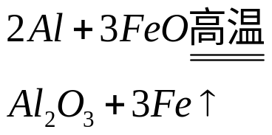
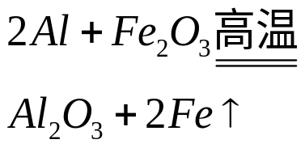
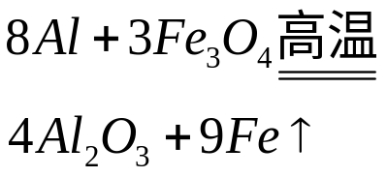
三、铁的氧化物
化学式 | FeO | Fe₂O₃ | Fe₃O₄
颜色状态 | 黑色粉末 | 红棕色粉末 | 黑色晶体
化合价 | +2 | +3 | +2 +3
溶解性 | 难溶于水 | 难溶于水 | 难溶于水
稳定性 | 不稳定 | 稳定 | 稳定
与H⁺作用 | FeO+2H⁺= Fe²⁺+H₂O | Fe₂O₃+6H⁺= 2Fe³⁺+3H₂O
铝热反应
Fe₃O₄+8H⁺=
Fe²⁺+2Fe³⁺+4H₂O

Slide 8
5.(1)分别将Fe₃O₄和Pb₃O₄写成盐和两种氧化物的形式。
(2)分别写出它们与浓盐酸反应的化学方程式.
6.下列胶体分散系中，滴加稀硫酸时，先出现沉淀，
然后又变为澄清溶液的是( )
A Al(OH)₃ B 硅酸 C Fe(OH)₃ D 蛋白质
AC
7.在浅绿色的Fe(NO₃)₂溶液中，加入下列物质中的某
溶液后，浅绿色溶液变为黄褐色溶液的是（ ）
A NaCl B HCl C NaOH D HAC
BD

Slide 9
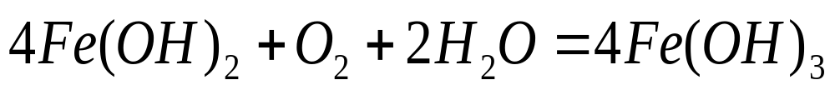
四、铁的氢氧化物
化学式 | Fe（OH）₂ | Fe（OH）₃
颜色状态 | 白色沉淀 | 红褐色沉淀
溶解性 | 难溶于水 | 难溶于水
稳定性 | 很不稳定易氧化 | 稳定 受热分解
与H⁺作用 | Fe（OH）₂+2H⁺ = Fe²⁺+2H₂O | Fe（OH）₃+3H⁺ = Fe³⁺+3H₂O
转化关系

Slide 10
设问：在制备Fe(OH)₂的过程中
1.为什么用新制备的FeSO₄溶液？
2.为什么将吸取有NaOH溶液的胶头滴管管端插入
FeSO₄ 溶液液面下？
3.为什么常在FeSO₄溶液中加入一层煤油或苯？
久置的硫酸亚铁中部分Fe²⁺被氧化为Fe³⁺。
2. 避免生成的Fe(OH)₂在液面上被氧化。
3.煤油和苯可以隔绝氧气与Fe²⁺接触，防止Fe²⁺ 被氧气氧化。

Slide 11
五、Fe²⁺ Fe³⁺离子检验
Fe³⁺ 离子检验：
方法一：滴加KSCN或NH₄SCN溶液，溶液呈血红色
方法二：加入NaOH溶液，出现红褐色沉淀。
Fe²⁺ 离子检验：
方法一：先滴加几滴KSCN或 NH₄SCN溶液，无明显 现象，后滴加几滴新制氯水,溶液变为血红色。
方法二：加入NaOH溶液，出现白色沉淀，白色变为
绿色，变为灰绿色，最后变为红褐色沉淀。
方法三：取溶液少量于试管中滴加几滴高锰酸钾溶液，
高锰酸钾紫色褪去。

Slide 12
A
7．制备FeSO₄溶液最适宜的方法是( )。
(A)过量铁与稀H₂SO₄反应 (B)FeO与稀H₂SO₄反应
(C)FeCO₃与稀H₂SO₄反应 (D)Fe(OH)₂与稀H₂SO₄反应
8．只用一种试剂就可将AgNO₃、KSCN、H₂SO₄、
NaOH四种无色溶液区分开，这种试剂是( )。
(A)BaCl₂溶液 (B)FeCl₂溶液
(C)FeCl₃溶液 (D)Fe(NO₃)₃溶液
C

Slide 13
9．在一定条件下，用普通铁粉和水蒸气反应可以得到铁的氧化物，该氧化物又可以经过此反应的逆反应生成颗粒很细的铁粉。这种铁粉具有很高的反应活性，在空气中受撞击或受热时会燃烧，所以俗称“引火铁”。请分别用图中示意的两套仪器装置制取上述铁的氧化物和“引火铁”。实验中必须使用普通铁粉和6mol/L盐酸，其它试剂自选(装置中必要的铁架台、铁夹、铁圈、石棉网、加热设备等在图中均已略去)。

Slide 14
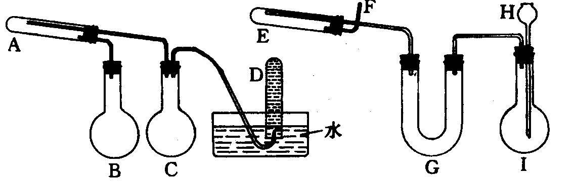
(1)实验进行时试管A中应加入的试剂是 ；烧瓶B的作用是 ；烧瓶C的作用是 ；在试管D中收集得到的是__________。
(2)U形管G中应加人的试剂是 ；长颈漏斗H中应加入_________。
(3)两套装置中，在实验时需要加热的仪器是____________。
(4)试管E中发生反应的化学方程式是__________。
(5)为了安全，在E管中的反应发生前，在F出口处必须 ；E管中的反应开始后，在F出口处应________________。

Slide 15
10.某物质A的水溶液有如下性质：
B沉淀
浅黄色
稀硝酸
沉淀不溶解
适量AgNO3溶液
A
过滤
NH4SCN溶液
滤液C
盐酸
红色溶液
无现象
试分析并 判断：A、B、C各是什么物质？

Slide 16
11.已知 2Fe²⁺+ Br2 == 2Fe³⁺ +2Br⁻ 写出下列反应的离子方程式：
（1）少量氯水加入FeBr₂溶液中
（2）过量氯水加入FeBr₂溶液中
答案：
1）Fe²⁺+Cl2 == Fe³⁺+2Cl⁻
2）2Fe²⁺+4Br⁻+3Cl2 == 2Fe³⁺ +2Br2+6Cl⁻

Slide 17
12.在含有Cu(NO₃)₂、Fe(NO₃)₃、AgNO₃各0．1 mol的混合溶液中加入铁粉，经反应未见气体放出，析出3．2 g铜时，溶解的铁粉的质量是( )
(A)5.6g (B)2.8g (C)14g (D)8.4g
13. 下列物质发生反应时其离子方程式正确的是( )
(A)稀硝酸与足量铁粉反应
Fe + NO₃⁻+ 4H⁺ =Fe³⁺+ NO↑+2H₂O
(B)足量的氯气通人溴化亚铁溶液中：
2Fe²⁺ + 4Br— + 3Cl₂ = 2Fe³⁺ + 2Br₂ + 6Cl⁻
(C)Fe(OH)₃跟HI酸反应：Fe(OH)₃ + 3H⁺ = Fe³⁺ + 3H₂O
(D)FeS跟稀硝酸反应：FeS + 2H⁺ = Fe²⁺ + H₂S↑

Slide 18
14.把SO₂通入Fe(NO₃)₃溶液中，溶液由棕黄变 为浅绿色，但立即又变为棕黄色，这时若滴加 BaCl₂溶液，产生白色沉淀。在上 述 这一系列变化过程中，氧化剂是( )
A. SO₂ B. SO₄²⁻ C. Fe³⁺ D. HNO₃
2Fe³⁺ +SO₂ +2H2O == 2Fe²⁺ + SO₄²⁻ + 4H⁺
3Fe²⁺ +2NO₃ – +2H ⁺ ==3Fe³⁺ +2NO↑+H₂O
15 .在CuCl₂、FeCl₃、AlCl₃的混合溶液中加入铁片，若铁片过剩，则溶液中含有 离子；
若铁片完全溶解，则溶液中肯定含有 离子，可能含有 离子，也可能只含有上述的两种离子中的 离子。

